Slide 1
Bezpieczeństwo i higiena pracy w szkole
Imię i nazwisko
Okręgowy Inspektorat Pracy w XXXX
www.pip.gov.pl
Miasto, XX.XX.2020 r.

Slide 2
Czym jest szkoła?
Szkoła to:
instytucja oświatowo-wychowawcza, zajmująca się kształceniem i wychowaniem,
siedziba tej instytucji,
uczniowie i personel.
Wszystkie te aspekty są ważne, ale sercem szkoły są uczniowie i pracownicy (nauczyciele i pozostały personel).
Źródło: Pixabay.com

Slide 3
Ciekawostka z Wikipedii
Polskie słowo szkoła wywodzi się ze starogreckiego rzeczownika – σχολή (spokój, wolny czas przeznaczony na nauki) i łacińskiego wyrazu schola (czas wolny, odpoczynek, bezczynność).
Dziś szkoła kojarzy się inaczej: z nauką, pracą, wesołym spędzeniem czasu, fajnym towarzystwem. Może jednak, zwłaszcza obecnie, kojarzyć się też z zagrożeniem.
Ważne, aby szkoła była miejscem, gdzie zapewnione są bezpieczne i higieniczne warunki pracy oraz nauki.

Slide 4
Bezpieczeństwo i higiena pracy
Bezpieczeństwo i higiena pracy to stan warunków pracy oraz zachowań pracowników zapewniający wymagany poziom ochrony zdrowia przed zagrożeniami występującymi w środowisku pracy.
Odpowiedzialność za bezpieczeństwo uczniów i pracowników przebywających na terenie szkoły spoczywa na Dyrektorze, co wynika z:
art. 207 §1 Kodeksu pracy,
art. 7 Karty Nauczyciela.
Źródło: Pixabay.com

Slide 5
Obowiązki Dyrektora szkoły
Dyrektor szkoły jest odpowiedzialny za zapewnienie bezpieczeństwa uczniom i nauczycielom w czasie zajęć organizowanych przez szkołę. Odpowiada również za bezpieczeństwo i higienę pracy pozostałych pracowników szkoły.
Dyrektor obowiązany jest:
znać, w zakresie niezbędnym do wykonywania ciążących na nim obowiązków, przepisy o ochronie pracy, w tym przepisy i zasady bhp,
chronić zdrowie i życie pracowników przez zapewnienie bezpiecznych i higienicznych warunków pracy, przy odpowiednim wykorzystaniu osiągnięć nauki i techniki,

Slide 6
Obowiązki Dyrektora szkoły
zapewnić uczniom bezpieczne i higieniczne warunki pobytu w szkole, a także bezpieczne i higieniczne warunki uczestnictwa w zajęciach organizowanych przez szkołę poza obiektami szkoły,
reagować na potrzeby w zakresie zapewnienia bezpieczeństwa i higieny pracy oraz dostosować środki podejmowane w celu doskonalenia istniejącego poziomu ochrony zdrowia i życia pracowników, biorąc pod uwagę zmieniające się warunki wykonywania prac.

Slide 7
Przepisy i zasady bhp
Podstawowe przepisy dotyczące bezpieczeństwa i higieny pracy:
Ustawa z dnia 26.06.1974 r. Kodeks pracy,
Ustawa z dnia 26.01.1982 r. Karta Nauczyciela,
Rozporządzenie Ministra Edukacji Narodowej i Sportu z dnia 31.12.2002 r. w sprawie bezpieczeństwa i higieny pracy w publicznych i niepublicznych szkołach i placówkach,
Rozporządzenie Ministra Pracy i Polityki Socjalnej z dnia 26.09.1997 r. w sprawie ogólnych przepisów bezpieczeństwa i higieny pracy
i wiele innych przepisów szczegółowych z zakresu bhp oraz wewnętrznych zarządzeń.
Źródło: Pixabay.com

Slide 8
Funkcje i zadania służby bhp
Służba bhp pełni funkcje doradcze i kontrolne w zakresie bhp
Do zadań służby bhp należy m.in.:
przeprowadzanie kontroli warunków pracy oraz przestrzegania przepisów i zasad bhp,
informowanie pracodawcy o stwierdzonych zagrożeniach zawodowych i formułowanie wniosków zmierzających do ich usunięcia,
sporządzanie corocznych analiz stanu bhp, zawierających propozycje poprawy warunków pracy,
doradztwo w zakresie stosowania przepisów oraz zasad bhp, a także w zakresie organizacji i metod pracy oraz doboru środków ochrony zbiorowej i indywidualnej,

Slide 9
Zadania służby bhp
opiniowanie szczegółowych instrukcji dotyczący bhp na stanowiskach pracy,
udział w postępowaniach powypadkowych oraz w opracowywaniu wniosków wynikających z badania okoliczności i przyczyn wypadków przy pracy oraz zachorowań na choroby zawodowe,
udział w dokonywaniu oceny ryzyka zawodowego, jakie wiąże się z wykonywaną pracą,
współpraca z właściwymi komórkami organizacyjnymi (lub osobami), np. w zakresie organizacji szkoleń bhp i zapewnienia ich odpowiedniego poziomu merytorycznego,

Slide 10
Zadania służby bhp
współpraca z lekarzem sprawującym profilaktyczna opiekę zdrowotną nad pracownikami,
współdziałanie ze społeczną inspekcją pracy oraz z zakładowymi organizacjami związkowymi,
uczestniczenie w konsultacjach w zakresie bhp oraz praca w komisjach zajmujących się problematyką bhp.
Źródło: https://pl.freepik.com/zdjecia/ludzie">Ludzie zdjęcie utworzone przez drobotdean - pl.freepik.com

Slide 11
Zadania służby bhp
Do zakresu działania służby bhp należy również prowadzenie rejestrów, kompletowanie i przechowywanie dokumentów dotyczących:
wypadków przy pracy,
stwierdzonych chorób zawodowych i podejrzeń o takie choroby,
wyników badań i pomiarów czynników szkodliwych dla zdrowia w środowisku pracy.
Szczegółowy zakres działania służby bhp, jej uprawnienia, organizację, liczebność i podporządkowanie określa rozporządzenie w sprawie służby bezpieczeństwa i higieny pracy.

Slide 12
Komu podlega służba bhp?
Służba bhp podlega bezpośrednio pracodawcy. U pracodawcy będącego jednostką organizacyjną służba bhp podlega bezpośrednio osobie zarządzającej tą jednostką lub osobie wchodzącej w skład organu zarządzającego, upoważnionej przez ten organ do sprawowania nadzoru w sprawach z zakresu bezpieczeństwa i higieny pracy.

Slide 13
Uprawnienia służby bhp
Służba bhp jest uprawniona do:
przeprowadzania kontroli stanu bhp, a także przestrzegania przepisów bhp,
wydawania zaleceń dotyczących usunięcia stwierdzonych uchybień,
występowania z wnioskami o zastosowanie kar porządkowych oraz o nagradzanie pracowników,
wstrzymywania pracy maszyn, czy wstrzymywanie pracy w zakładzie lub jego części,
odsuwania pracownika od pracy.
Służba bhp nie może być obciążana innymi zadaniami.

Slide 14
Społeczna inspekcja pracy
Społeczna inspekcja pracy jest służbą społeczną pełnioną przez pracowników, mającą na celu zapewnienie przez zakład pracy bezpiecznych i higienicznych warunków pracy oraz ochronę uprawnień pracowniczych, określonych w przepisach prawa pracy.
Społecznym inspektorem pracy może być pracownik szkoły, który jest członkiem związku zawodowego i nie zajmuje stanowiska kierowniczego, choć zakładowe organizacje związkowe mogą postanowić, że społecznym inspektorem pracy będzie pracownik zakładu niebędący członkiem związku zawodowego.

Slide 15
Społeczna inspekcja pracy
Społeczny inspektor pracy ma prawo wstępu w każdym czasie do pomieszczeń i urządzeń zakładu pracy dla wykonywania swoich zadań. Może również żądać od Dyrektora oraz od pracowników szkoły informacji i dokumentów w sprawach wchodzących w zakres jego działania.
Kwestie te uregulowane zostały w Ustawie o społecznej inspekcji pracy z 24 czerwca 1983 r. (Dz. U. z 1983 r. Nr 35, poz. 163). Tekst jednolity: http://isap.sejm.gov.pl/isap.nsf/download.xsp/WDU19830350163/U/D19830163Lj.pdf

Slide 16
Uprawnienia SIP
Społeczni inspektorzy pracy mają prawo:
kontrolować stan budynków, maszyn i urządzeń technicznych oraz sanitarnych,
kontrolować przestrzeganie przepisów prawa pracy, w szczególności w zakresie bezpieczeństwa i higieny pracy,
uczestniczyć w ustalaniu okoliczności i przyczyn wypadków przy pracy,
brać udział w analizowaniu przyczyn powstawania wypadków przy pracy oraz zachorowań na choroby zawodowe i inne schorzenia wywołane warunkami środowiska pracy, a także kontrolować stosowanie właściwych środków zapobiegawczych,

Slide 17
Uprawnienia SIP
Społeczni inspektorzy pracy mają prawo:
uczestniczyć w przeprowadzaniu społecznych przeglądów warunków pracy,
opiniować projekty planów poprawy warunków bhp oraz kontrolować ich wykonanie,
podejmować działania na rzecz aktywnego udziału pracowników w kształtowaniu właściwych warunków bhp,
zakładowy społeczny inspektor pracy ma prawo uczestniczyć w kontrolach przeprowadzanych w zakładzie przez inspektora pracy Państwowej Inspekcji Pracy oraz w podsumowaniu kontroli.

Slide 18
Książka uwag i zaleceń SIP
Zakład pracy jest obowiązany zapewnić społecznym inspektorom pracy odpowiednie warunki realizacji ich zadań.
Koszty związane z działalnością społecznej inspekcji pracy ponosi zakład pracy.
Zakład pracy jest zobowiązany założyć zakładową księgę zaleceń i uwag oraz oddziałowe (wydziałowe) księgi uwag, przeznaczone do zapisów społecznych inspektorów pracy.

Slide 19
Książka uwag i zaleceń SIP
Księgi te przechowuje się w ustalonym miejscu oraz udostępnia do wglądu zakładowym organizacjom związkowym, organom samorządu załogi, organom Państwowej Inspekcji Pracy oraz innym organom nadzoru i kontroli warunków pracy.
Zapisy w księgach mają moc dokumentów urzędowych w postępowaniu przed organami państwowymi.

Slide 20
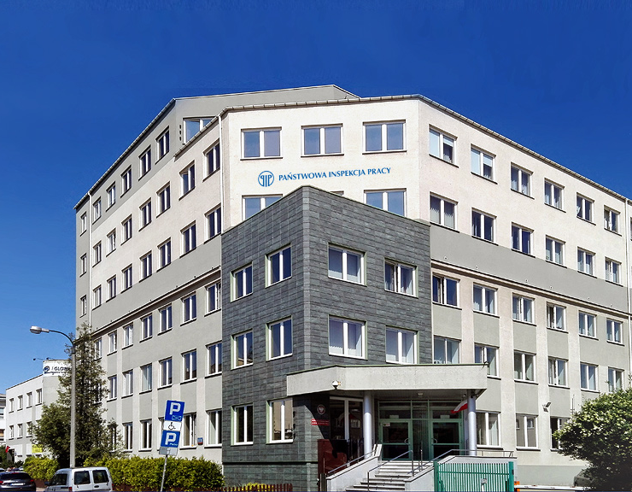
Państwowa Inspekcja Pracy
Państwowa Inspekcja Pracy jest organem powołanym do sprawowania nadzoru i kontroli przestrzegania prawa pracy, w szczególności przepisów i zasad bezpieczeństwa i higieny pracy, a także przepisów dotyczących legalności zatrudnienia i innej pracy zarobkowej w zakresie określonym w ustawie.
Źródło: PIP

Slide 21
PIP to nie tylko kontrole i kary
Do zadań PIP należy również podejmowanie działań polegających na zapobieganiu i ograniczaniu zagrożeń w środowisku pracy, w tym:
działań prewencyjnych i promocyjnych zmierzających do zapewnienia przestrzegania prawa pracy,
udzielanie porad służących ograniczaniu zagrożeń dla życia i zdrowia pracowników, a także w zakresie przestrzegania prawa pracy.
Zasady działania PIP wynikają z przepisów Ustawy z dnia 13 kwietnia 2007 r. o Państwowej Inspekcji Pracy.

Slide 22
System zarządzania bhp
W każdej szkole powinien funkcjonować system zarządzania bhp, będący częścią ogólnego systemu zarządzania organizacją.
System zarządzania bezpieczeństwem obejmuje takie elementy, jak:
identyfikacje zagrożeń i ich źródeł,
szacowanie ryzyka i jego redukcja,
formułowanie polityki i celów w dziedzinie bhp,
planowanie i organizacja działań wymaganych do osiągnięcia celów,
szkolenie i motywacja zatrudnionych do bezpiecznej pracy,
kontrolowanie warunków pracy i postępowania ludzi,
stałe usprawnianie zakładowego systemu bezpieczeństwa.

Slide 23
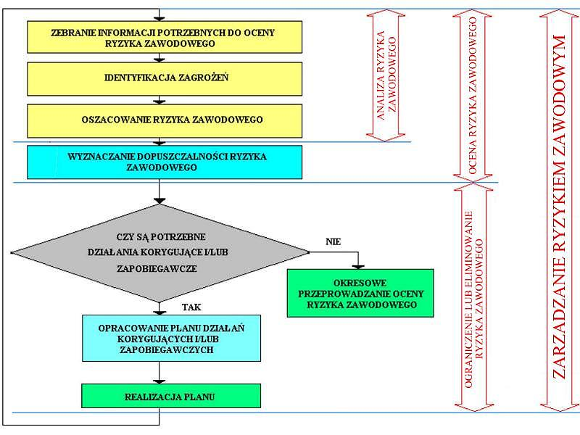
System zarządzania bhp
Źródło: https://gdansk.pip.gov.pl/pl/dzialania/dla-pracodawcow/niezbednik-pracodawcy/1999,systemy-zarzadzania-bezpieczenstwem-i-higiena-pracy.html?print=1

Slide 24
Ocena ryzyka zawodowego
Ryzyko zawodowe to prawdopodobieństwo wystąpienia niepożądanych zdarzeń związanych z wykonywana pracą, powodujących straty, w szczególności wystąpienie u pracowników niekorzystnych skutków zdrowotnych, w wyniku zagrożeń występujących w środowisku pracy lub sposobu wykonywania pracy.
Ocena ryzyka to proces analizowania ryzyka i wyznaczania dopuszczalności tego ryzyka. Inaczej mówiąc jest to:
sprawdzenie, co w miejscu pracy może zaszkodzić pracownikowi,
określenie, co można jeszcze poprawić, aby zminimalizować zagrożenie,
ocena, czy zastosowane działania przyniosły oczekiwane skutki.

Slide 25
Ocena ryzyka zawodowego
Skutki pracy w warunkach ryzyka
Proces pracy
Pracownik
Ryzyko
Choroba
Wypadek

Slide 26
Ocena ryzyka zawodowego
Pracodawca ocenia i dokumentuje ryzyko związane z wykonywaną pracą oraz stosuje niezbędne środki profilaktyczne zmniejszające ryzyko oraz informuje pracowników o ryzyku, które wiąże się z wykonywaną pracą oraz o zasadach ochrony przed zagrożeniami (art. 226 Kodeksu pracy).
Ocena ryzyka powinna być dokonana podczas organizacji stanowisk pracy, planowania procesu pracy, ale również w razie zmiany organizacji pracy, w razie pojawienia się nowych procesów pracy, nowych zagrożeń – § 39a ust.1 Rozporządzenia w sprawie ogólnych przepisów bezpieczeństwa i higieny pracy.

Slide 27
Aktualizacja oceny ryzyka zawodowego
Obowiązek aktualizacji oceny ryzyka w związku z pojawieniem się ryzyka zakażenia SARS-CoV-2
Ocena ryzyka powinna być aktualizowana, w szczególności, w odniesieniu do zmian mających znaczenie dla zdrowia pracowników w miejscu pracy – § 6 Rozporządzenia w sprawie szkodliwych czynników biologicznych dla zdrowia w środowisku pracy oraz ochrony zdrowia pracowników zawodowo narażonych na te czynniki.
Źródło: Pixabay.com

Slide 28
Identyfikacja zagrożeń
Najważniejszym etapem w całym procesie oceny ryzyka jest identyfikacja zagrożeń.
Zagrożenia mogą wynikać ze środowiska materialnego oraz mogą je powodować czynniki niematerialne.
Czynniki środowiska materialnego mogą powodować wypadki (wypadki przy pracy lub wypadki uczniów).
Czynniki niematerialne – choroby, choć mogą być w tym zakresie wyjątki (np. hałas może spowodować zarówno wypadek przy pracy, jak i chorobę).

Slide 29
Identyfikacja zagrożeń
Zagrożeń należy poszukiwać przy wszystkich pracach, które wykonuje pracownik.
Zagrożenia będą się nieco różnić w zależności od stanowiska czy rodzaju pracy (inne będą dla nauczycieli, inne dla pracowników obsługi). Jeszcze inne dla uczniów. Różnić się mogą również w zależności od typu szkoły (w technikach i szkołach zawodowych może być więcej zagrożeń niż w szkołach podstawowych i liceach, ale nie musi być mniej bezpiecznie).

Slide 30
Rodzaje zagrożeń w szkole
Zagrożenia można podzielić na:
fizyczne,
chemiczne,
biologiczne,
psychofizyczne (obciążenia statyczne, dynamiczne, monotypia ruchów),
psychospołeczne (stresogeny).
Największą grupę stanowią zagrożenia fizyczne, wśród których stosuje się jeszcze rozmaite podziały. Zagrożenia fizyczne są powodem największej liczby wypadków przy pracy, również w szkołach.
Źródło: Pixabay.com

Slide 31
ZAGROŻENIA FIZYCZNE

Slide 32
Zagrożenia fizyczne
Zagrożenia fizyczne to m.in.:
przemieszczające się maszyny i urządzenia oraz pojazdy,
ruchome części maszyn i poruszające się narzędzia,
przemieszczające się wyroby, półwyroby, materiały i surowce,
naruszenie konstrukcji,
spadające przedmioty,
ostre elementy, krawędzie, szorstkie powierzchnie,

Slide 33
Zagrożenia fizyczne
Zagrożenia fizyczne to m.in.:
położenie stanowiska na poziomie różnym od poziomu otoczenia,
ograniczone wąskie przestrzenie, przejścia i dojścia,
śliskie nierówne powierzchnie,
gorące lub zimne powierzchnie i substancje,
elektryczność,
hałas i drgania, pył, promieniowanie, mikroklimat, oświetlenie, itp.

Slide 34
Zagrożenia fizyczne
Nie śmiej się dziadku z czyjegoś wypadku. Dziadek się śmiał …
Poślizgnięcia, potknięcia i upadki mogą zdarzyć się każdemu i wszędzie bez względu na wiek, zawód, czy stan zdrowia.
Nikt nie może być pewnym, że taki wypadek nie przydarzy się właśnie jemu, dlatego należy zachować ostrożność przy poruszaniu się na terenie szkoły i poza nią.
Źródło: Pixabay.com

Slide 35
Potknięcia, poślizgnięcia, upadki na płaszczyźnie
Teren szkoły powinien być ogrodzony i właściwie oświetlony.
Nawierzchnia dróg, przejść, boisk powinna być równa.
W razie opadów śniegu przejścia na terenie szkoły powinny być oczyszczone ze śniegu i lodu oraz posypane piaskiem.
Podłogi w budynkach nie powinny być mokre lub śliskie (np. w czasie opadów, po umyciu) ani zaśmiecone (przysłowiowa skórka od banana).
Na drogach komunikacyjnych, przejściach, na podłogach nie powinny być pozostawiane przedmioty (np. torby, plecaki), które stwarzają ryzyko potknięcia się o nie, jak również rozciągane przewody elektryczne (tzw. przedłużacze).

Slide 36
Upadki z wysokości
Schody w szkole powinny być równe i nieśliskie, wyposażone w poręcze:
poręcze należy wyposażyć w zabezpieczenia przed ewentualnym zsuwaniem się po nich przez uczniów,
otwarta przestrzeń pomiędzy schodami powinna być zabezpieczona siatką (lub w inny skuteczny sposób), jeśli stwarza zagrożenie upadkiem z wysokości,
schodząc po schodach należy trzymać się poręczy,
należy zachować szczególną ostrożność mając zajęte ręce.
Otwory kanalizacyjne, studzienki i inne zagłębienia na terenie szkoły należy zakryć odpowiednimi pokrywami lub innymi trwałymi zabezpieczeniami.
Źródło: Pixabay.com

Slide 37
Praca na wysokości
Pracą na wysokości jest praca wykonywana na powierzchni znajdującej się na wysokości co najmniej 1,0 m nad poziomem podłogi lub ziemi, chyba, że powierzchnia ta osłonięta jest ze wszystkich stron do wysokości co najmniej 1,5 m (pełnymi ścianami lub ścianami z oknami oszklonymi) albo wyposażona w inne stałe konstrukcje lub urządzenia chroniące pracownika przed upadkiem z wysokości.
Źródło: Pixabay.com

Slide 38
Praca na wysokości
Praca na wysokości może występować przy myciu okien, przy wymianie żarówek, świetlówek, przy remontach itp.
Do prac na wysokości należy używać specjalistycznego sprzętu (drabiny, podesty).
Pracę na wysokości mogą wykonywać osoby, które posiadają orzeczenie lekarskie o braku przeciwwskazań zdrowotnych do jej wykonywania.
Źródło: Pixabay.com

Slide 39
Kontrola obiektów
Dyrektor, co najmniej raz w roku dokonuje kontroli zapewnienia bezpiecznych i higienicznych warunków korzystania z obiektów należących do szkoły, w tym bezpiecznych i higienicznych warunków nauki oraz określa kierunki ich poprawy.
Źródło: Pixabay.com

Slide 40
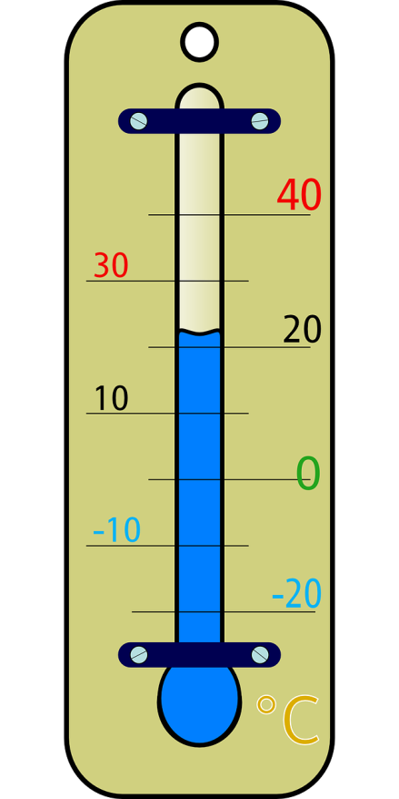
Oświetlenie, ogrzewanie, wentylacja
W pomieszczeniach szkoły zapewnia się właściwe oświetlenie, wentylację i ogrzewanie.
W pomieszczeniach, w których odbywają się zajęcia, należy zapewnić temperaturę wynoszącą co najmniej 18ºC.
Źródło: Pixabay.com

Slide 41
Elementy wyposażenia pomieszczeń, sprzęty
Sprzęty, z których korzystają osoby pozostające pod opieką szkoły powinny być dostosowane do wymagań ergonomii. Stanowiska pracy uczniów powinny być dostosowane do warunków antropologicznych uczniów.
Wyposażenie szkoły powinno posiadać odpowiednie atesty lub certyfikaty.
Źródło: Pixabay.com

Slide 42
Maszyny i urządzenia
Jeśli w szkołach funkcjonują warsztaty, laboratoria, pracownie oraz stanowiska praktycznej nauki zawodu, to:
maszyny i inne urządzenia techniczne utrzymuje się w stanie zapewniającym pełną sprawność działania oraz bezpieczeństwo pracy i nauki,
urządzenia techniczne wyposaża się w zabezpieczenia chroniące przed urazami, działaniem substancji szkodliwych dla zdrowia, porażeniem prądem elektrycznym, szkodliwymi wstrząsami, nadmiernym hałasem, wibracją (drganiami) czy promieniowaniem,
niesprawne, uszkodzone lub pozostające w naprawie urządzenia oznacza się w sposób wyraźny i zabezpiecza przed ich uruchomieniem.

Slide 43
Gorące powierzchnie, płyny
Kuchnie i jadalnie, utrzymuje się w czystości, a ich wyposażenie we właściwym stanie technicznym, zapewniającym bezpieczne użytkowanie.
Gorące posiłki mogą być spożywane wyłącznie w jadalniach lub innych pomieszczeniach wyznaczonych do tego celu, które umożliwiają bezpieczne i higieniczne spożycie posiłków.
Źródło: Pixabay.com

Slide 44
Pożar
Sprzęt przeciwpożarowy należy utrzymywać w stałej sprawności i poddawać wymaganym przez producenta przeglądom i konserwacji.
W widocznym miejscu powinny być wywieszone:
Instrukcja postępowania na wypadek pożaru,
Plan ewakuacyjny.
Drogi, wyjścia ewakuacyjne i kierunki ewakuacji powinny być oznakowane w sposób widoczny i trwały.
Źródło: Pixabay.com

Slide 45
Porażenie prądem
Instalacje i urządzenia elektryczne powinny być tak wykonane i eksploatowane, aby nie narażały pracowników i uczniów na porażenie prądem elektrycznym, przepięcia atmosferyczne, szkodliwe oddziaływanie pól elektromagnetycznych oraz nie stanowiły zagrożenia pożarowego, wybuchowego i nie powodowały innych szkodliwych skutków.
Źródło: Pixabay.com

Slide 46
Porażenie prądem
Pracodawca powinien zapewnić okresowe badania i pomiary skuteczności działania środków ochrony przeciwporażeniowej:
przed dotykiem bezpośrednim,
przed dotykiem pośrednim.
Wszelkie prace remontowe, naprawcze i instalacyjne w pomieszczeniach szkoły należy przeprowadzać pod nieobecność uczniów.
Źródło: Pixabay.com

Slide 47
Aktywność fizyczna uczniów – lekcje WF, przerwy
Grzejniki żebrowane zainstalowane w miejscach stwarzających zagrożenie urazem (w salach gimnastycznych, na korytarzach, w przejściach) powinny być osłonięte.
Bramki, kosze do gry oraz inne urządzenia, których przemieszczanie się może stanowić zagrożenie, muszą być umocowane na stałe.
Stan urządzeń i sprzętu sportowego powinien być sprawdzany przed każdymi zajęciami.
Źródło: Pixabay.com

Slide 48
Potrącenie przez samochód
Szlaki komunikacyjne wychodzące poza teren szkoły należy zabezpieczyć w sposób uniemożliwiający bezpośrednie wejście na jezdnię.
Dyrektor musi również zapewnić bezpieczne i higieniczne warunki uczestnictwa w zajęciach organizowanych przez szkołę poza obiektem szkoły.
Źródło: Pixabay.com

Slide 49
ZAGROŻENIA BIOLOGICZNE

Slide 50
Zagrożenia biologiczne
W szkole zawsze występowały zagrożenia biologiczne
W razie zatrudnienia pracownika w warunkach narażenia na działanie szkodliwych czynników biologicznych, pracodawca stosuje wszelkie dostępne środki eliminujące narażenie, a jeśli to jest niemożliwe - ograniczające stopień tego narażenia, przy odpowiednim wykorzystaniu osiągnięć nauki i techniki (art. 222¹ §1 Kodeksu pracy).

Slide 51
Szkodliwe czynniki biologiczne
Szkodliwe czynniki biologiczne:
drobnoustroje komórkowe,
jednostki bezkomórkowe zdolne do replikacji lub przenoszenia materiału genetycznego,
hodowle komórkowe,
pasożyty wewnętrzne człowieka.
Mówiąc prościej są to wirusy, bakterie, grzyby, pasożyty i inne formy biologiczne, które mogą być przyczyną zakażenia, alergii lub zatrucia.
Źródło: Pixabay.com

Slide 52
Klasyfikacja szkodliwych czynników biologicznych
Szkodliwe czynniki biologiczne klasyfikuje się do 4 grup:
Grupa 1 zagrożenia – czynniki, przez które wywołanie chorób u ludzi jest mało prawdopodobne.
Grupa 2 zagrożenia – czynniki, które mogą wywołać choroby u ludzi i mogą być niebezpieczne dla pracowników, ale ich rozprzestrzenianie w populacji ludzkiej jest mało prawdopodobne; zazwyczaj istnieją skuteczne metody profilaktyki lub leczenia.
Źródło: Pixabay.com

Slide 53
Klasyfikacja szkodliwych czynników biologicznych
Grupa 3 zagrożenia – czynniki, które mogą wywołać u ludzi ciężkie choroby, są niebezpieczne dla pracowników, a ich rozprzestrzenianie w populacji ludzkiej jest bardzo prawdopodobne; zazwyczaj istnieją skuteczne metody profilaktyki lub leczenia.
Grupa 4 zagrożenia – czynniki, które wywołują u ludzi ciężkie choroby, są niebezpieczne dla pracowników, a ich rozprzestrzenianie w populacji ludzkiej jest bardzo prawdopodobne; zazwyczaj nie istnieją skuteczne metody profilaktyki lub leczenia.

Slide 54
Wirus SARS-CoV-2
Zgodnie z dyrektywą Komisji Europejskiej 2020/739 z dnia 3 czerwca 2020 r., wirus SARS-CoV-2 powinien zostać sklasyfikowany jako czynnik biologiczny 3 grupy zagrożenia.
do 24 listopada 2020 r. postanowienia dyrektywy muszą zostać zaimplementowane do prawa polskiego, czyli wykaz szkodliwych czynników biologicznych musi zostać uzupełniony o SARS-CoV-2, wywołujący chorobę COVID-19.
Popularny wirus grypy należący do rodziny Orthomyxoviridae jest czynnikiem 2 grupy zagrożenia. Podobnie bakteria Streptococcus pneumoniae wywołująca zapalenie płuc.

Slide 55
Inne szkodliwe czynniki biologiczne
Według niektórych zalicza się do tej grupy również wszystkie inne czynniki roślinne lub zwierzęce (niewymienione w rozporządzeniu), jak:
psy, koty, zwierzęta hodowane w szkole (chomiki, świnki morskie), przyniesione przez uczniów w ramach zajęć tematycznych lub spotkane na zajęciach terenowych,
rośliny doniczkowe, uprawiane przy szkole, spotkane na wycieczkach.
Same w sobie nie są zagrożeniem, ale kontakt z nimi może zakończyć się podrapaniem, pokąsaniem, pogryzieniem, poparzeniem.
Źródło: Pixabay.com

Slide 56
Sposoby ochrony
zachowanie dystansu społecznego, niepodawanie dłoni na powitanie,
mycie i dezynfekcja rąk,
utrzymanie czystości w szkole, dezynfekcja pomieszczeń, powierzchni,
instrukcje bezpiecznego postępowania, procedury, regulaminy,
szkolenia bhp,
badania profilaktyczne,
szczepienia (np. przeciw grypie),
stosowanie środków ochrony indywidualnej lub zbiorowej.
Źródło: Pixabay.com

Slide 57
Dystans społeczny
Dystans społeczny (1,5 - 2m), niepodawanie dłoni na powitanie
X
Źródło: Pixabay.com

Slide 58
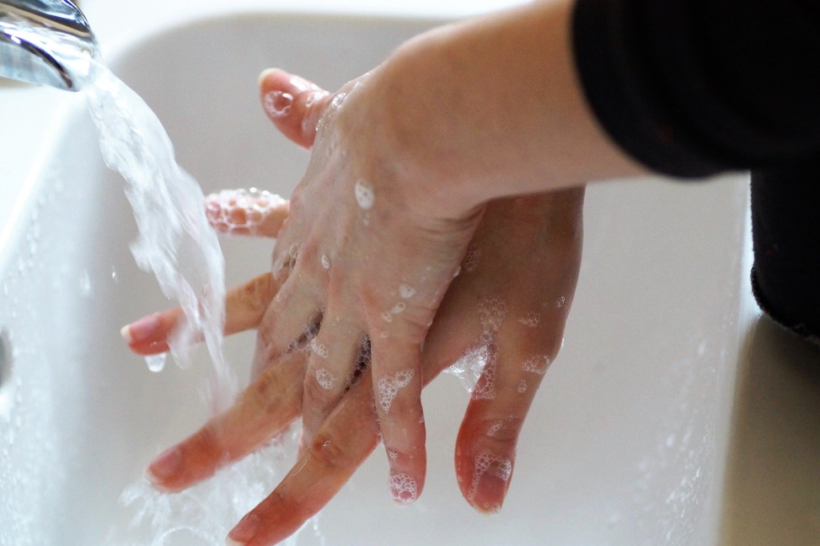
Częste mycie rąk
Pomieszczenia i urządzenia higieniczno-sanitarne powinny być utrzymane w czystości i stanie pełnej sprawności technicznej.
Należy zapewnić bieżącą ciepłą i zimną wodę oraz środki higieny osobistej.
Należy zapewnić instrukcje prawidłowego mycia rąk.
Źródło: Pixabay.com

Slide 59
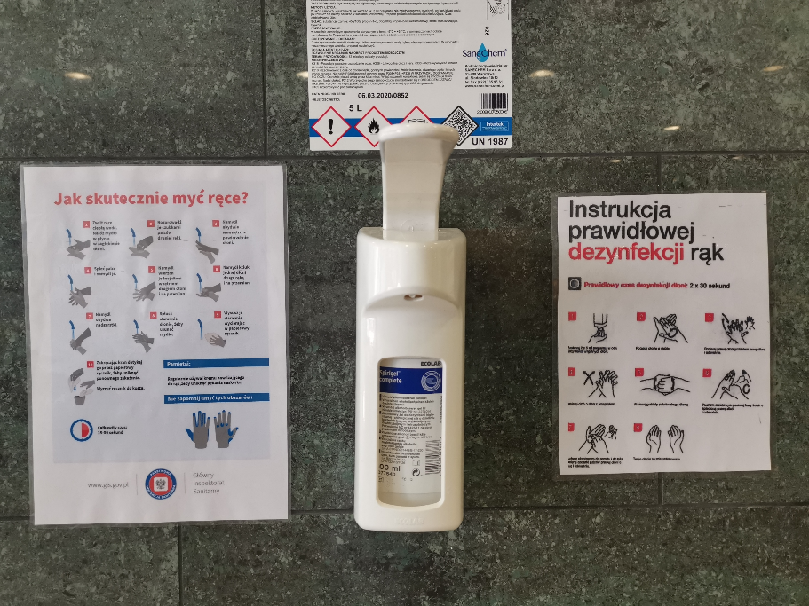
Dezynfekcja rąk
Zgodnie z zaleceniami MEN, MZ i GIS w szkołach należy zapewnić środki do dezynfekcji rąk.
Przy wejściu do budynku szkoły należy zamieścić informację o obowiązku dezynfekowania rąk oraz instrukcję użycia środka dezynfekującego.
Źródło: PIP

Slide 60
Dezynfekcja powierzchni
W okresie epidemii szczególną uwagę należy zwrócić na prace porządkowe, ze szczególnym uwzględnieniem utrzymania czystości w salach lekcyjnych, salach gimnastycznych, pomieszczeniach sanitarno-higienicznych, ciągach komunikacyjnych oraz dezynfekcji powierzchni dotykowych – poręczy, klamek, włączników oświetlenia, klawiatur i myszek komputerowych oraz powierzchni płaskich, w tym blatów w salach lekcyjnych, w jadalniach itp.
Źródło: Pixabay.com

Slide 61
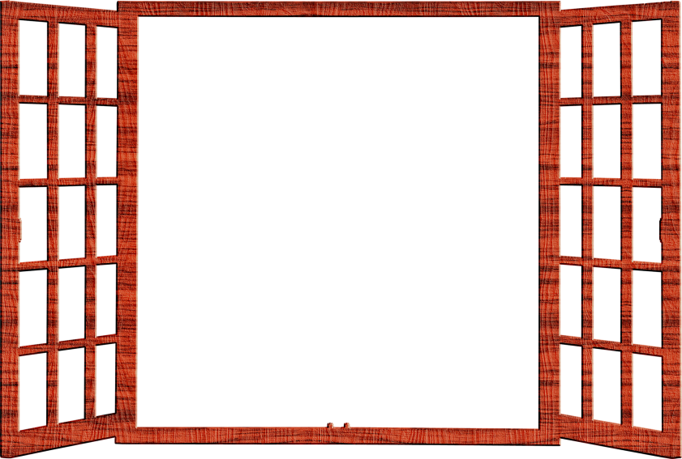
Wietrzenie sal i korytarzy
Pomieszczenia, w których odbywają się zajęcia, wietrzy się w czasie każdej przerwy, a w razie potrzeby także w czasie zajęć.
Jeżeli pozwalają na to warunki atmosferyczne, umożliwia się uczniom przebywanie w czasie przerw w zajęciach na świeżym powietrzu.
Źródło: Pixabay.com

Slide 62
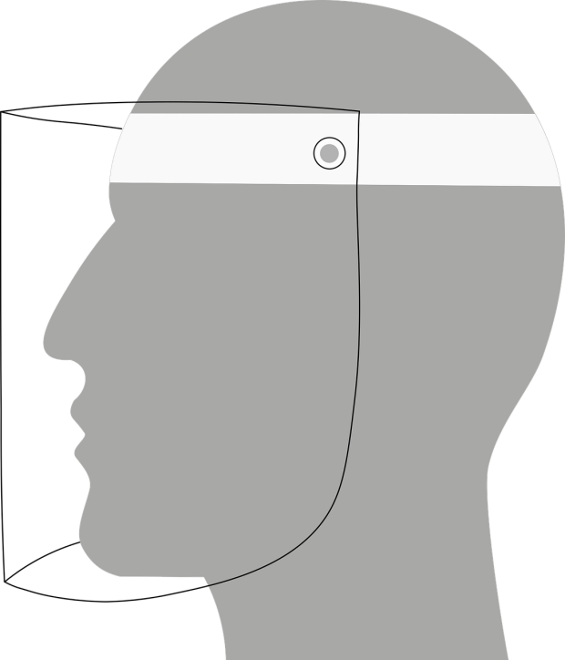
Środki ochrony indywidualnej
Rękawice, maseczki, przyłbice
Źródło: Pixabay.com

Slide 63
Szczepienia ochronne
Pracownikom zatrudnionym w narażeniu na działanie szkodliwych czynników biologicznych zapewnia się dostępne szczepienia ochronne - jednymi z nich są szczepienia przeciw grypie. Dla pracownikom zakładów zbiorowego żywienia zaleca się szczepienia przeciw WZW typu A.
Nie są to jednak szczepienia obowiązkowe.
Źródło: Pixabay.com

Slide 64
ZAGROŻENIA CHEMICZNE

Slide 65
Zagrożenia chemiczne nie tylko na lekcjach chemii
W szkole występuje narażenie na:
substancje i mieszaniny chemiczne do mycia i czyszczenia,
substancje i mieszaniny chemiczne do dezynfekcji powierzchni,
substancje i mieszaniny chemiczne do mycia i dezynfekcji rąk,
farby, lakiery, rozpuszczalniki,
odczynniki chemiczne.
Źródło: Pixabay.com

Slide 66
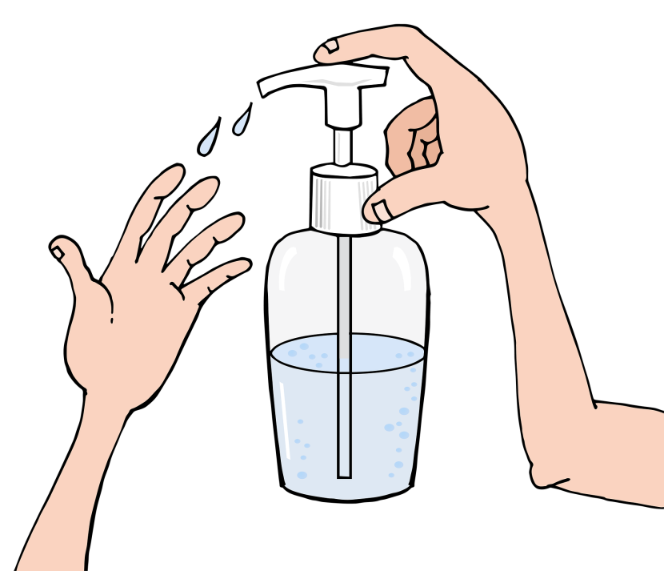
Obowiązek oznakowania opakowań
Niedopuszczalne jest stosowanie substancji chemicznych i ich mieszanin nieoznakowanych w sposób widoczny, umożliwiający ich identyfikację – art. 221 §1 Kodeksu pracy.
Źródło: Pixabay.com

Slide 67
Obowiązek oznakowania opakowań
Obowiązek oznakowania opakowań dotyczy również środków do dezynfekcji rąk.
Zgodnie z § 29 Rozporządzenia w sprawie bhp w publicznych i niepublicznych szkołach i placówkach:
Substancje chemiczne i ich mieszaniny należy przechowywać w odpowiednich pojemnikach zabezpieczających przed ich szkodliwym działaniem, opatrzonych etykietami zawierającymi nazwę substancji chemicznej lub mieszaniny oraz informującymi o ich niebezpiecznym lub szkodliwym dla zdrowia działaniu.
Źródło: Pixabay.com

Slide 68
Klasyfikacja substancji i mieszanin chemicznych
Podstawą klasyfikacji są niebezpieczne właściwości substancji i ich mieszanin:
fizykochemiczne,
toksykologiczne,
ekotoksykologiczne.

Slide 69
Stosowanie substancji niebezpiecznych
Niedopuszczalne jest stosowanie substancji niebezpiecznej, mieszaniny niebezpiecznej, substancji stwarzającej zagrożenie lub mieszaniny stwarzającej zagrożenie bez posiadania:
aktualnego spisu tych substancji i mieszanin,
kart charakterystyki,
opakowań zabezpieczających przed ich szkodliwym działaniem, pożarem lub wybuchem.
(art. 221 § 2 Kodeksu pracy)

Slide 70
Stosowanie substancji niebezpiecznych
Stosowanie substancji niebezpiecznej, mieszaniny niebezpiecznej, substancji stwarzającej zagrożenie lub mieszaniny stwarzającej zagrożenie jest dopuszczalne pod warunkiem zastosowania środków zapewniających pracownikom ochronę ich zdrowia i życia (art. 221 § 3 Kodeksu pracy). Należą do nich:
środki ochrony indywidualnej i zbiorowej,
instrukcje bhp,
urządzenia pomocnicze.
Źródło: Pixabay.com

Slide 71
ZAGROŻENIA PSYCHOSPOŁECZNE

Slide 72
Zagrożenie psychospołeczne
Zagrożenie psychospołeczne to stan wywołany postrzeganiem przez pracownika zjawisk w środowisku pracy, które on sam ocenia jako niekorzystne i niebezpieczne. Każde negatywne spostrzeżenie (odczucie) dotyczące środowiska pracy pracownik będzie traktował jako zagrożenie.
Ryzyko stresu na stanowisku pracy to prawdopodobieństwo wystąpienia u pracownika niekorzystnych skutków zdrowotnych, powstałych w wyniku dysproporcji między jego potrzebami i możliwościami, a stawianymi wymaganiami oraz warunkami środowiska pracy.

Slide 73
SARS-CoV-2 jako zagrożenie psychospołeczne
Zagrożenia psychospołeczne mogą wiązać się z:
obciążeniem jakościowym pracą (przeciążenie lub niedociążenie),
obciążeniem ilościowym pracą (przeciążenie lub niedociążenie),
zmianą organizacji pracy,
zmianami w relacjach interpersonalnych,
pracą zdalną (poczucie izolacji),
obawą o własne zdrowie i życie oraz zdrowie i życie bliskich.
Źródło: Pixabay.com

Slide 74
SARS-CoV-2 jako zagrożenie psychospołeczne
Nauka on-line zastępuje tradycyjną formę prowadzenia zajęć. W związku z SARS-CoV-2 konieczna może być szybka zmiana formuły nauczania, co powoduje dodatkowy stres u uczniów i nauczycieli.
Źródło: Pixabay.com

Slide 75
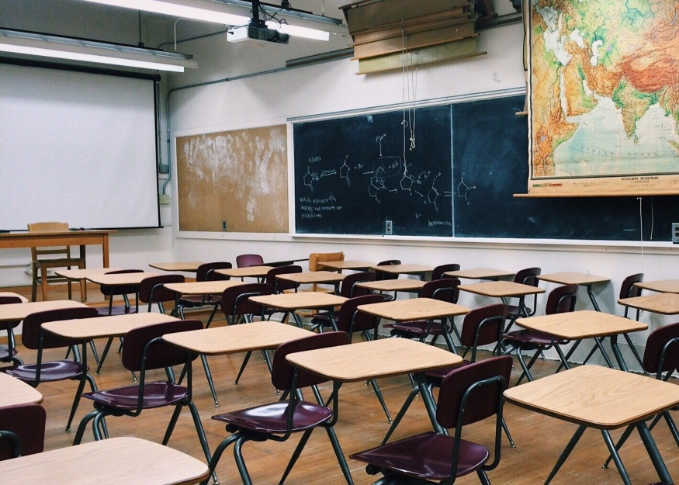
SARS-CoV-2 jako zagrożenie psychospołeczne
Zmiany w relacjach interpersonalnych związane m.in. z brakiem bezpośredniego kontaktu.
Źródło: Pixabay.com

Slide 76
Skutki stresu
somatyczne (choroby sercowo-naczyniowe, choroby psychosomatyczne),
psychologiczne (depresja, lęk, nerwica, pogorszenie funkcjonowania, złe samopoczucie, utrata sensu pracy, wypalenie zawodowe),
związane z zachowaniem (nieprzystosowanie się do wymagań organizacyjnych, problemy adaptacyjne, gorsze funkcjonowanie, zmiana pracy, utrata pracy).
Źródło: Pixabay.com

Slide 77
Radzenie sobie ze stresem
Sposobów ograniczania zagrożeń psychospołecznych jest wiele. Istotną rolę odgrywają działania organizacyjne:
projektowanie stanowisk pracy oraz metod pracy dostosowanych do możliwości pracownika,
poprawa warunków i treści wykonywanej pracy (zmniejszanie tempa pracy, monotonii),
zwiększanie uczestnictwa pracowników w kształtowaniu warunków pracy,
informowanie pracowników o celu i wynikach ich pracy,
informowanie o celu wprowadzanych zmian.

Slide 78
Radzenie sobie ze stresem
Ważne są też działania w celu zwiększenia odporności pracowników na stres:
informowanie pracowników o psychospołecznym ryzyku zawodowym,
organizowanie warsztatów mających na celu nabycie umiejętności radzenia sobie ze stresem,
indywidualna pomoc psychologiczna.
Źródło: Pixabay.com

Slide 79
INNE ZAGROŻENIA

Slide 80
Obciążenia układu mięśniowo-szkieletowego
Obciążenia statyczne – wymuszona pozycja ciała
Długotrwała praca w pozycji siedzącej może powodować schorzenia układu mięśniowo-szkieletowego (zwyrodnienia, nadwyrężenia, uszkodzenia). Pracownicy mogą uskarżać się na bóle karku, szyi, dolnej części kręgosłupa, cierpnięcie nóg. Praca przy komputerze może powodować również bóle nadgarstków.
Stanowiska pracy przy komputerach powinny spełniać wymagania określone przepisami rozporządzenia w sprawie bezpieczeństwa i higieny pracy na stanowiskach wyposażonych w monitory ekranowe.
Źródło: Pixabay.com

Slide 81
Obciążenia układu mięśniowo-szkieletowego
Obciążenia dynamiczne – podnoszenie, dźwiganie
Pracodawca powinien zapewnić zastosowanie odpowiednich rozwiązań organizacyjnych i technicznych w celu wyeliminowania potrzeby ręcznego przemieszczania ciężarów.
Szczegółowe wymagania dotyczące ręcznego transportu określają przepisy rozporządzenia w sprawie bezpieczeństwa i higieny pracy przy ręcznych pracach transportowych oraz przepisy o pracach wzbronionych kobietom i młodocianym.
Źródło: Pixabay.com

Slide 82
Obciążenia układu mięśniowo-szkieletowego
Tornister ucznia
O kręgosłup trzeba dbać już od młodych lat, stąd konieczność przypominania rodzicom i uczniom, że tornister powinien być dopasowany do wieku, wzrostu i wagi dziecka.
Całkowity ciężar ekwipunku ucznia nie powinien przekraczać 10-15% jego wagi (zalecenia MEN).
W szkole należy zapewnić uczniom miejsce na pozostawienie podręczników i przyborów szkolnych.
Źródło: Pixabay.com

Slide 83
Obciążenia narządu głosu
Przewlekłe choroby narządu głosu spowodowane nadmiernym wysiłkiem głosowym, trwającym co najmniej 15 lat stanowią około 14% stwierdzanych chorób zawodowych (trzecie miejsce wśród chorób zawodowych).
Choroby narządu głosu obejmują: guzki głosowe twarde, wtórne zmiany przerostowe fałdów głosowych, niedowład mięśni wewnętrznych krtani z wrzecionowatą niedomykalnością fonacyjną głośni i trwałą dysfonią.
W szeroko rozumianej edukacji stwierdza się około 24% ogółu chorób zawodowych.
(dane IMP z 2018 roku)

Slide 84
PROFILAKTYKA

Slide 85
Profilaktyka
Niezależnie od wcześniej omówionych działań, w zakresie technicznego bezpieczeństwa pracy, środków ochrony zbiorowej i indywidualnej, pracodawca podejmować powinien działania natury organizacyjnej, do których zaliczyć można:
profilaktyczną opiekę lekarską,
szkolenia w zakresie bhp,
instrukcje, procedury, wskazówki i zalecenia dotyczące bhp,
informowanie o ryzyku zawodowym, jakie wiąże się z wykonywaną pracą oraz o zasadach ochrony przed zagrożeniami.

Slide 86
Profilaktyczna opieka lekarska
Pracownicy szkoły podlegają badaniom lekarskim:
wstępnym (przed nawiązaniem stosunku pracy),
okresowym (w terminach ustalonych przez lekarza),
kontrolnym (w przypadku niezdolności do pracy trwającej dłużej niż 30 dni).
Badania profilaktyczne przeprowadza się na podstawie skierowania wystawionego przez pracodawcę. Skierowanie i orzeczenie lekarskie przechowuje się w aktach osobowych pracownika.

Slide 87
Szkolenia bhp
Pracownika nie wolno dopuścić do pracy, do której wykonywania nie posiada on wymaganych kwalifikacji lub potrzebnych umiejętności, a także dostatecznej znajomości przepisów oraz zasad bezpieczeństwa i higieny pracy.
Pracownik podlega:
szkoleniom wstępnym (przed dopuszczeniem do pracy),
szkoleniom okresowym (częstotliwość zależy od rodzaju wykonywanej pracy).
Szkolenia przeprowadza się na podstawie programów określających ich szczegółową tematykę.

Slide 88
Instrukcje i wskazówki dot. bhp
Pracodawca zobowiązany jest wydać szczegółowe instrukcje i wskazówki dotyczące bezpieczeństwa i higieny pracy na stanowiskach pracy:
obsługi maszyn i innych urządzeń technicznych,
wykonywania prac związanych z zagrożeniami wypadkowymi lub zagrożeniami dla zdrowia pracowników,
postępowania z materiałami szkodliwymi dla zdrowia i niebezpiecznymi,
udzielania pierwszej pomocy.

Slide 89
System udzielania pierwszej pomocy
Pomieszczenia szkoły (pokój nauczycielski, laboratoria, pracownie, świetlicę, warsztaty szkolne, pokój nauczycieli wychowania fizycznego, kierownika internatu, bursy, kuchnię itp.) wyposaża się w apteczki zaopatrzone w środki niezbędne do udzielania pierwszej pomocy oraz instrukcje określające zasady jej udzielania.
Pracownicy szkoły podlegają przeszkoleniu w zakresie udzielania pierwszej pomocy.
Źródło: Pixabay.com

Slide 90
Środki ochrony indywidualnej
Wspomniane wcześniej środki ochrony przed szkodliwymi czynnikami biologicznymi oraz niebezpiecznymi substancjami chemicznymi i ich mieszaninami, a także przed działaniem wszystkich innych niebezpiecznych lub szkodliwych czynników środowiska pracy muszą spełniać wymagania dotyczące oceny zgodności.
Pracodawca musi przeszkolić pracowników w zakresie sposobów posługiwania się tymi środkami.
W niezbędne środki ochrony indywidualnej, odzież i obuwie robocze należy zaopatrzyć również uczniów pracujących w warsztatach, laboratoriach i pracownikach szkolnych.

Slide 91
Dziękuję za uwagę
Dane kontaktowe:
Imię i nazwisko
e-mail: xxxxx.xxxxx@xxx.pip.gov.pl
Okręgowy Inspektorat Pracy w XXXXX
Autor prezentacji: Katarzyna Borowiecka – Nadinspektor Pracy w OIP Bydgoszcz

